Slide 1

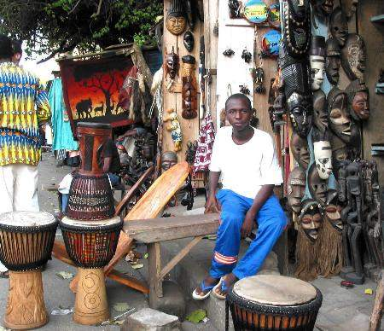
27
卖木雕的少年

Slide 2

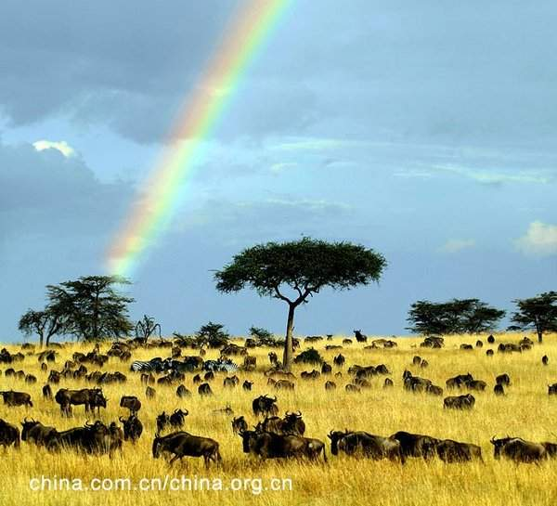

Slide 3
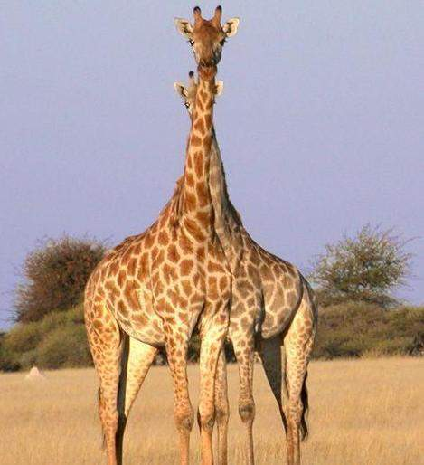

Slide 4
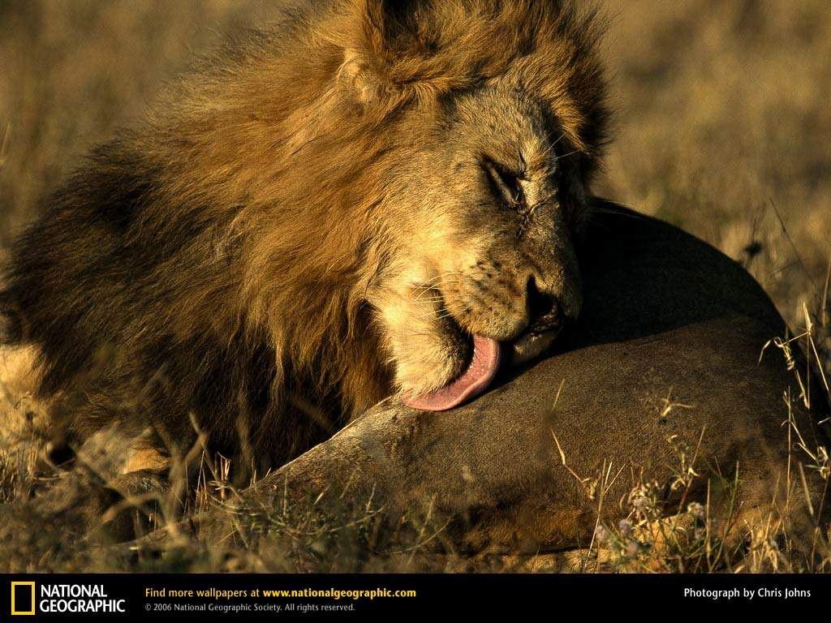

Slide 5
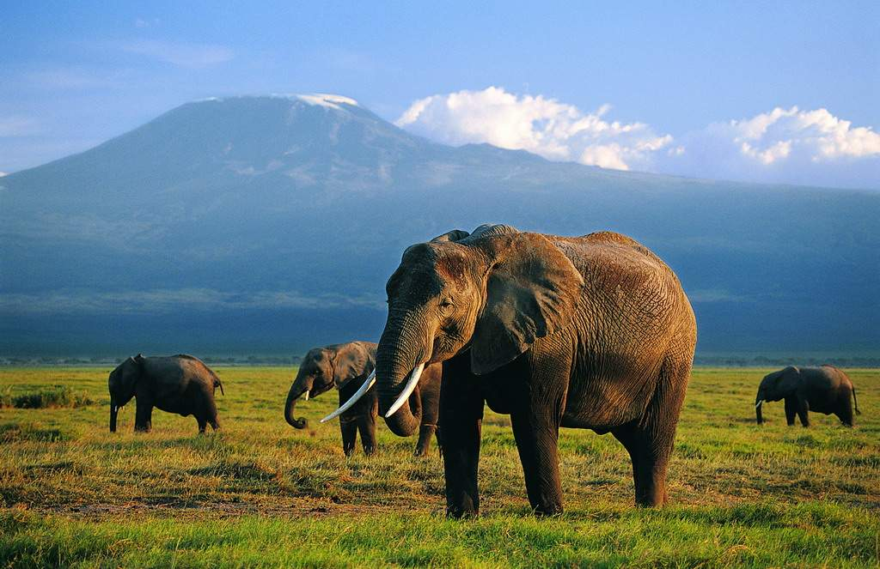

Slide 6
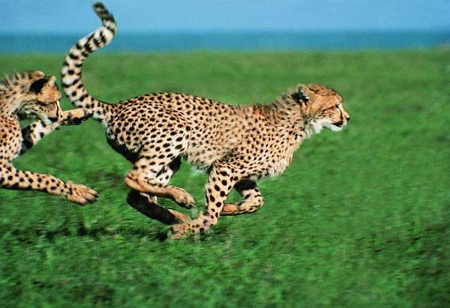

Slide 7
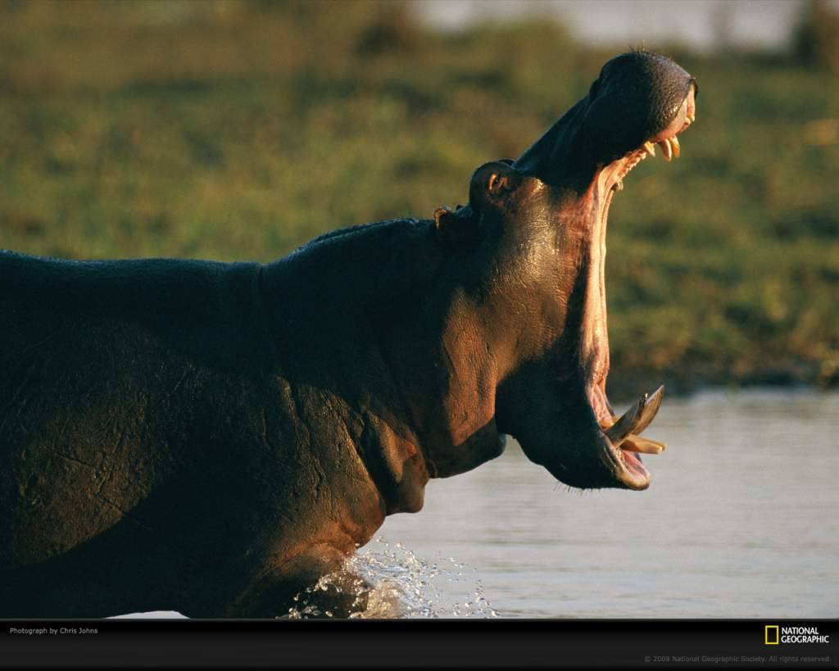

Slide 8
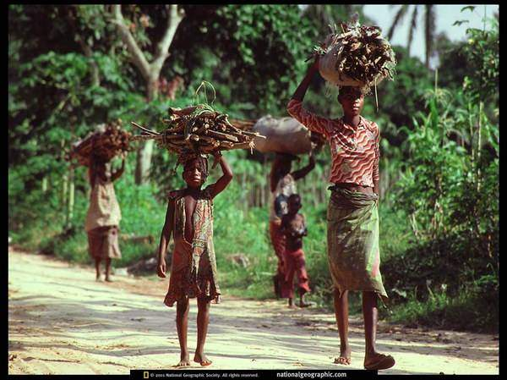

Slide 9
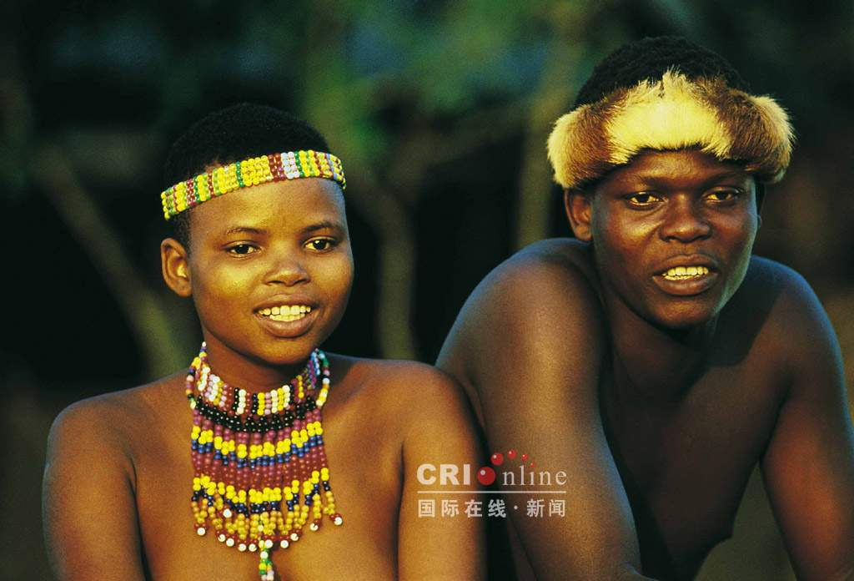

Slide 10
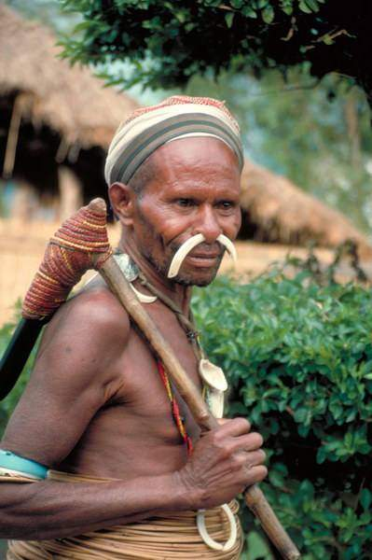
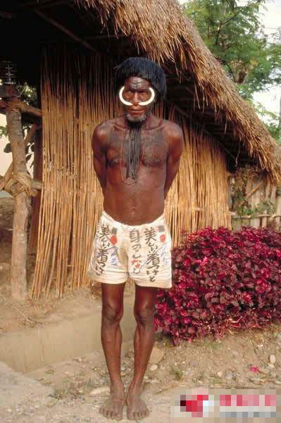

Slide 11
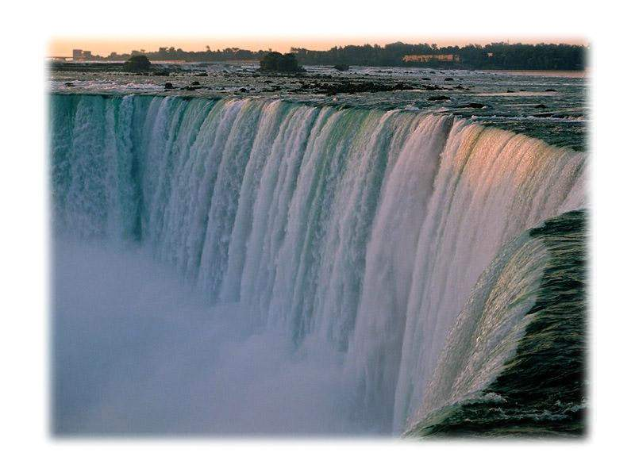

Slide 12
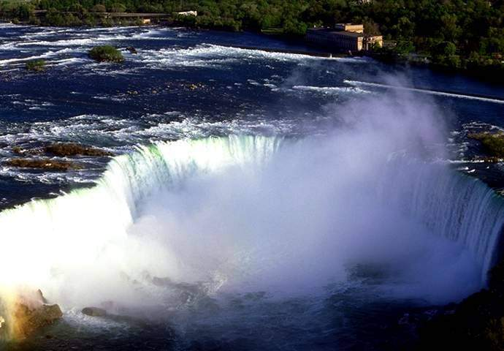

Slide 13
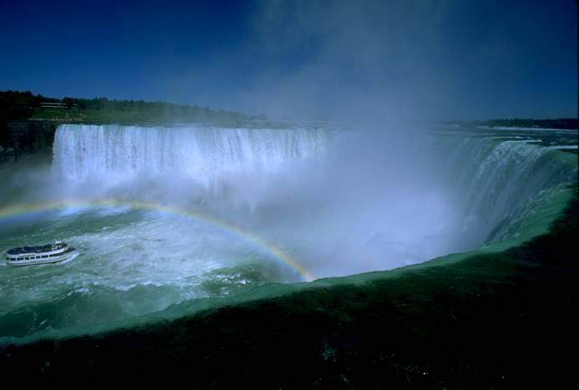

Slide 14
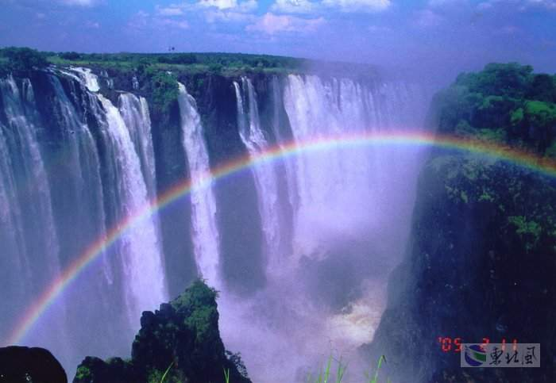

Slide 15

非 洲

Slide 16
课文讲了一件什么事？
课文主要讲了我在（ ）旅游时，想买一个（ ）作纪念，但是因为（ ），所以放弃购买。后来卖木雕的少年送了我（ ），我很（ ）。

Slide 17
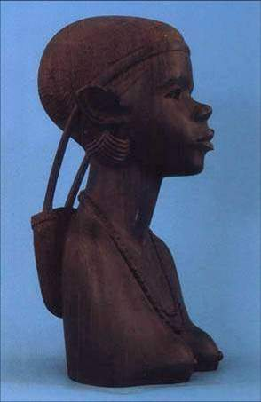
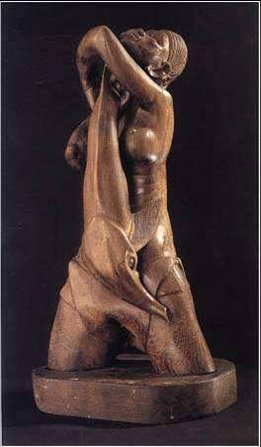

Slide 18
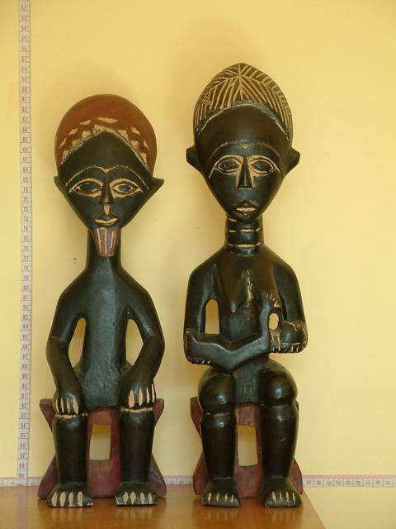
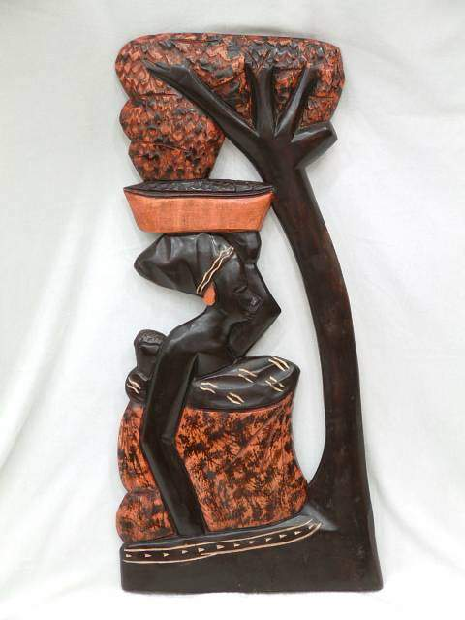

Slide 19
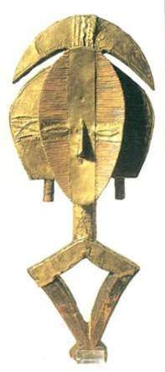
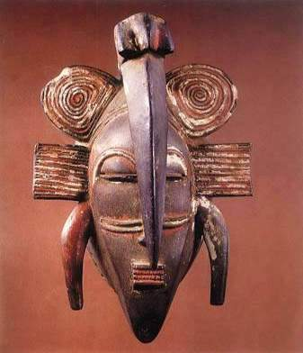
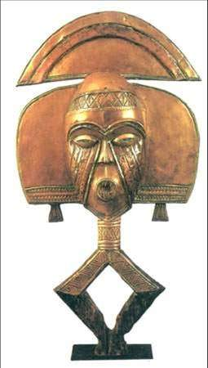
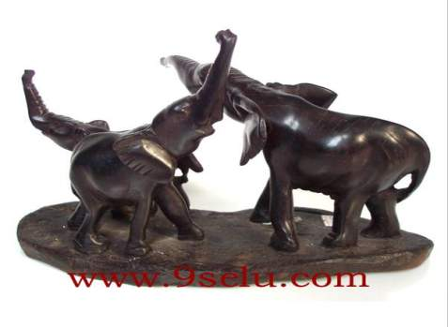

Slide 20
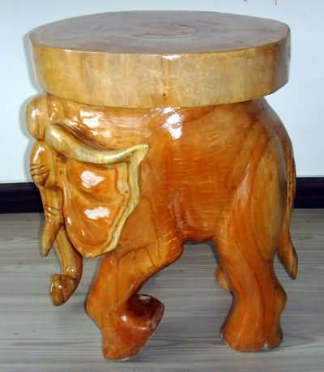

Slide 21
摊点里陈列的木雕（ ），（ ）。其中象墩（ ），大象雕的（ ），我一看就（ ）。

Slide 22
自由朗读第五自然段以后的段落。请你用喜欢的符号勾画出作者描写少年语言、行为的句子。

Slide 23
①“买一个吧！”坐凳的主人是个十五六岁、五官端正的黑人少年。
②那少年走到我跟前，诚恳地说：“夫人，您买一个吧！”
③ “您是中国人吧？”那少年望着我，猜测道。
④少年的眼睛里流露出一丝遗憾的神情。
⑤暮色中，我忽然发现在一堆隆起的岩石上，坐着一位少年，晚风吹拂着他的衣襟。
⑥看样子，他是专门在这里等候我的。
⑦ “这个小，可以带上飞机。”少年将一件沉甸甸的东西送到我手里。
⑧少年连连摆手，用不太标准的中国话说；“不，不要钱。中国人是我们的朋友。”
⑨他笑了，露出了两排洁白的牙齿。

Slide 24
阅读提示：
请同学们读一读学习资料，再读一读描写少年言行的句子，想一想少年当时可能想些什么？假如你就是那位卖木雕的少年，你内心的想法是什么？在小组内说一说。

Slide 25
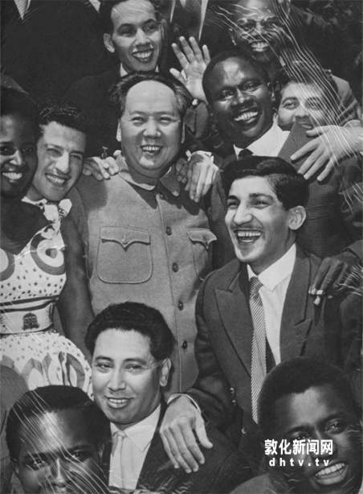
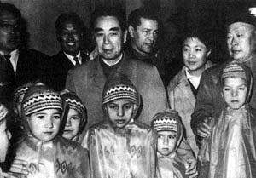

Slide 26

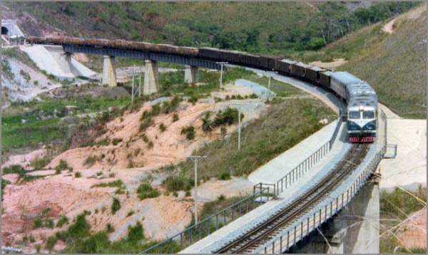
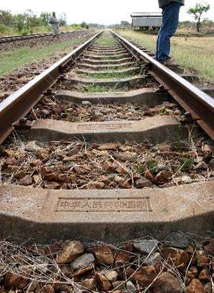

中非友谊之路

Slide 27
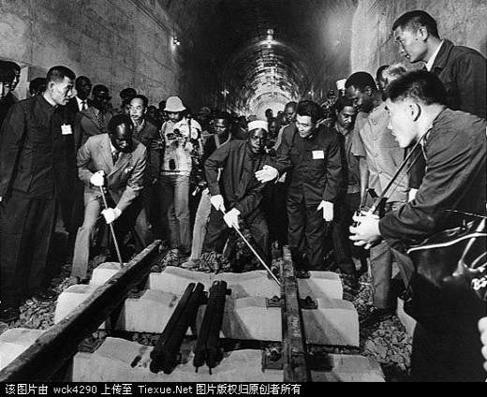
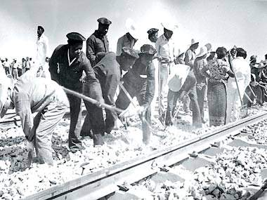

Slide 28
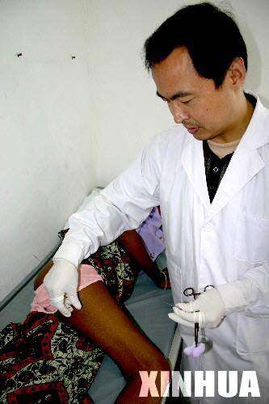
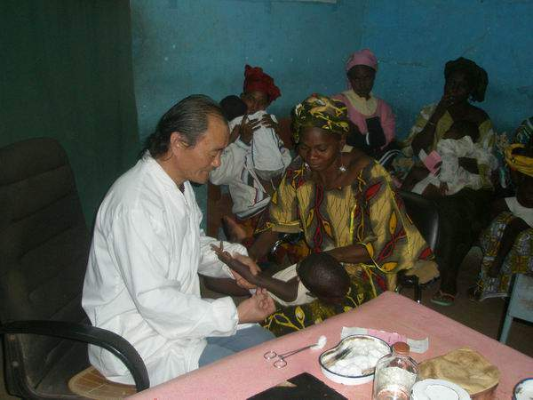
友好交往

Slide 29
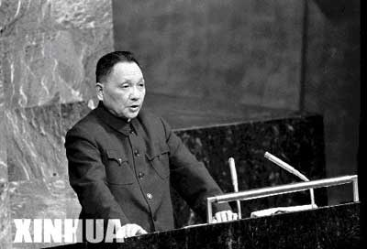
中国在联合国恢复合法权益

Slide 30
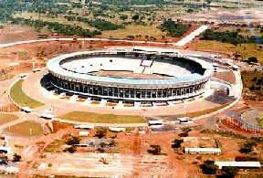

Slide 31
“这个小，可以带上飞机。”少年将一件沉甸甸的东西送到我手里。
“太好了！”我高兴地喊起来，掏出钱包就要付钱。
少年连连摆手，用不太标准的中国话说；“不，不要钱。中国人是我们的朋友。”

Slide 32
1.正要掏钱购买的时候，我却犹豫了：我即将回国，要带的行李已经超重了，怎么能再带上这沉甸甸的象墩子？
2. “这个小，可以带上飞机。”少年将一件沉甸甸的东西送到我手里。

Slide 33
“这个小，可以带上飞机。”少年将一件沉甸甸的东西送到我手里。
“太好了！”我高兴地喊起来，掏出钱包就要付钱。
少年连连摆手，用不太标准的中国话说；“不，不要钱。中国人是我们的朋友。”

Slide 34
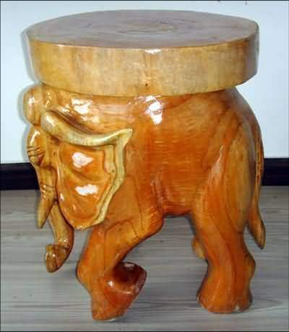
“不，不要钱。
中国人是我们
的朋友。”

Slide 35
我们是朋友！
我们是朋友！
中非友谊

Slide 36
①“买一个吧！”坐凳的主人是个十五六岁、五官端正的黑人少年。
②那少年走到我跟前，诚恳地说：“夫人，您买一个吧！”
③ “您是中国人吧？”那少年望着我，猜测道。
④少年的眼睛里流露出一丝遗憾的神情。
⑤暮色中，我忽然发现在一堆隆起的岩石上，坐着一位少年，晚风吹拂着他的衣襟。
⑥看样子，他是专门在这里等候我的。
⑦ “这个小，可以带上飞机。”少年将一件沉甸甸的东西送到我手里。
⑧少年连连摆手，用不太标准的中国话说；“不，不要钱。中国人是我们的朋友。”
⑨他笑了，露出了两排洁白的牙齿。

Slide 37
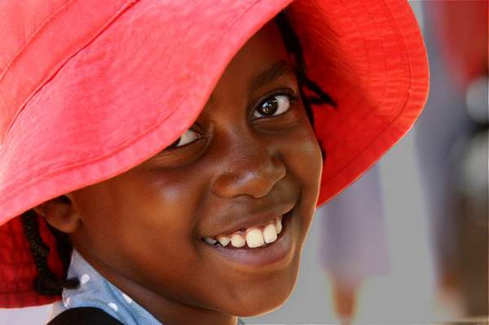

Slide 38

肤色、语言不同
朋友

Slide 39
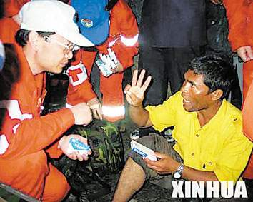
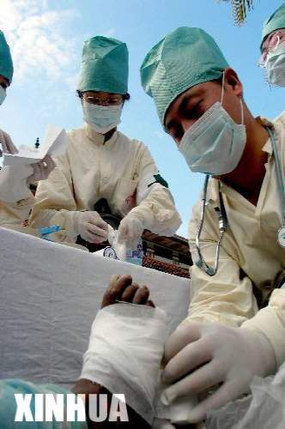
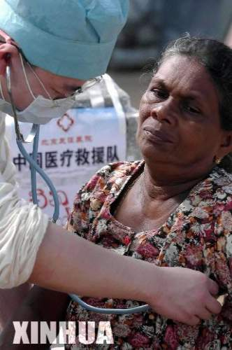

Slide 40
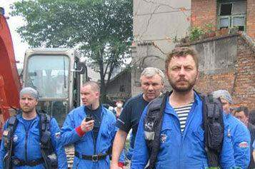

Slide 41
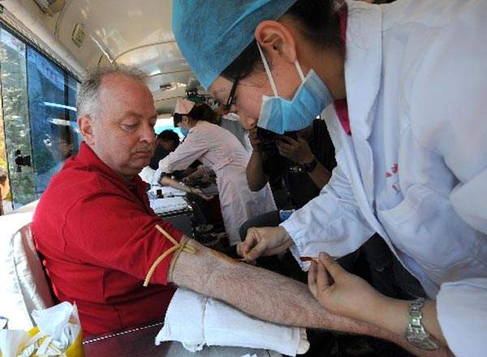

Slide 42
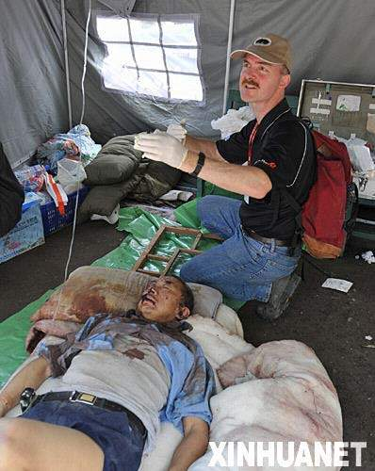
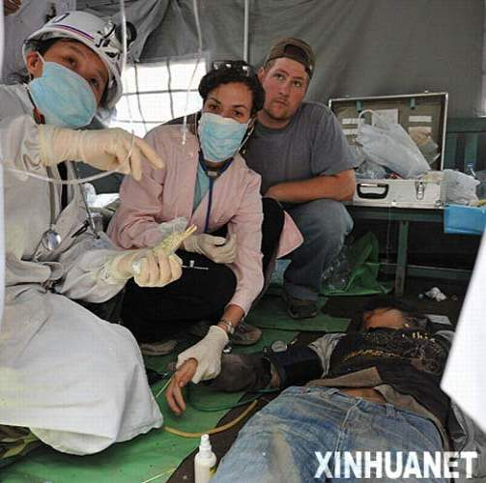

Slide 43

我们是朋友！
我们是朋友！

Slide 44
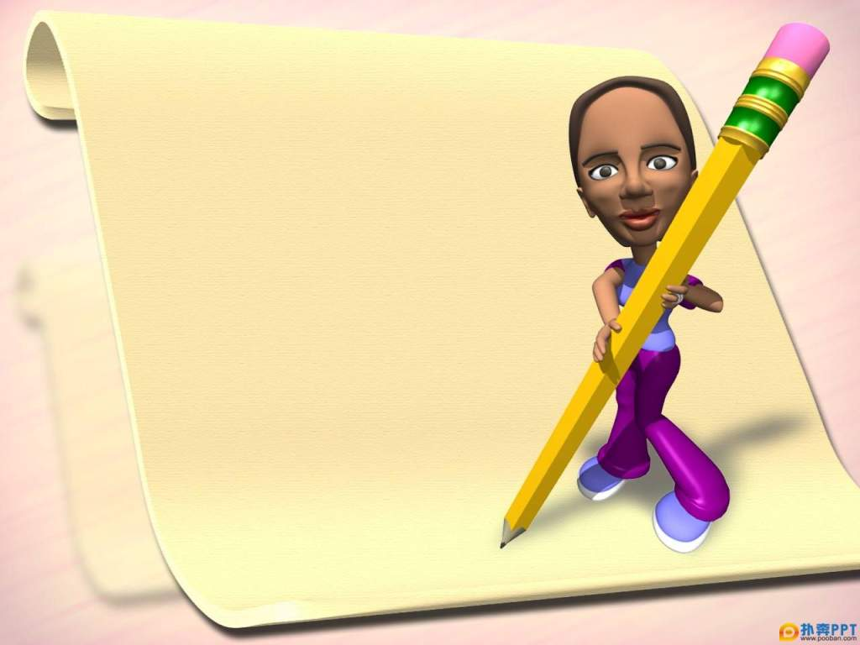
作业
1.总结本课的四字词语。
2.学习了本课你想对少年说些
什么？快快写下来吧。

